Slide 1
О проекте «Образование 2030»
Что такое «Образование 2030»?

Slide 2
– Какие знания, умения и личностные характеристики понадобятся учащимся, чтобы привести мир к процветанию?
– Какие стандарты будут способствовать эффективному развитию этих знаний, умений и личностных характеристик?
Образование будущего начинается сейчас

Slide 3
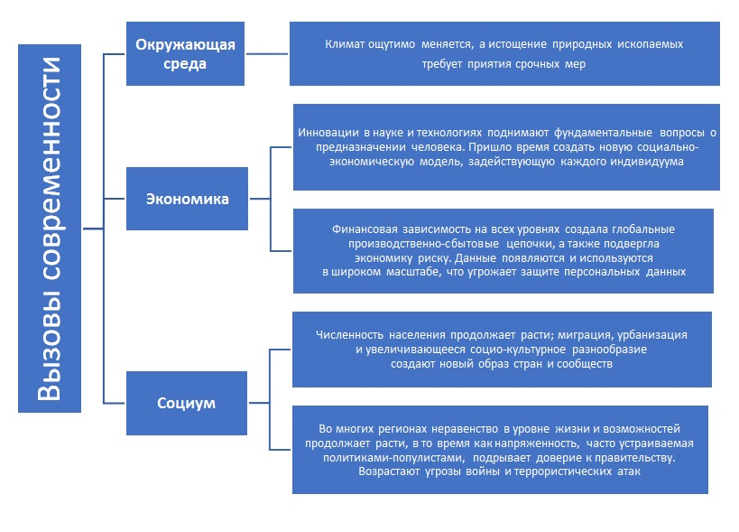
Потребность в широком взгляде на образовательные результаты: индивидуальное и коллективное благополучие

Slide 4
Самостоятельность учащихся: навигатор в сложном мире неопределенности
– Индивидуализированная образовательная среда
– Создание устойчивой основы в виде базовой читательской и математической грамотности.
-- Умение работать в технологически насыщенной среде становится таким же важным фактором, как психическое или физическое здоровье.-

Slide 5
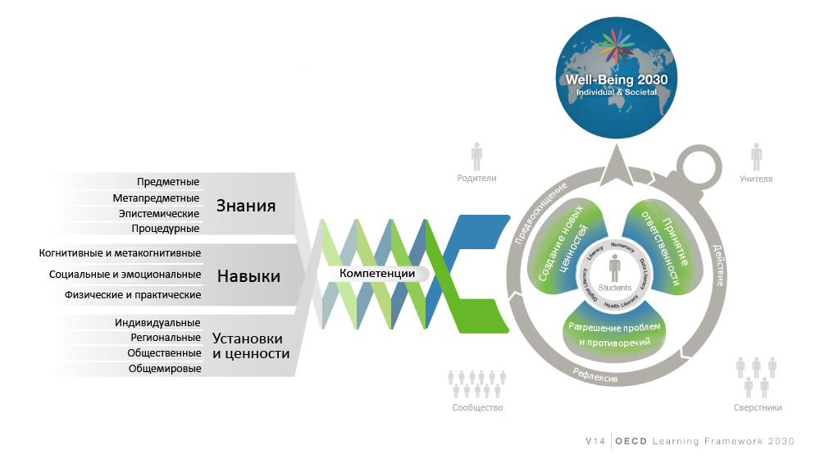

Slide 6
Создание новых ценностей.
Разрешение проблем и противоречий.
Принятие ответственности

Slide 7
«Образование 2030»: общее видение
12 принципов проектирования образовательной программы, которые прошли проверку временем в различных культурах и контекстах
Значимость учащихся.
Четкость.
В центре внимания.
Взаимосвязь.
Баланс.
Возможность переноса
Выбор.
Деятельность педагога.
Аутентичность.
Взаимосвязи.
Гибкость.
Вовлеченность.

